Slide 1
嵌入式系统的存储器

Slide 2
存储器基本概念
计算机是能按照指令对各种数据进行自动加工处理的电子设备
存储器是计算机必不可少的组成部分
存储器内部存储器和外部存储器
内存是电路板上的半导体存储器件
外存则包括硬盘、光盘、U盘、电子盘及各类存储卡

Slide 3
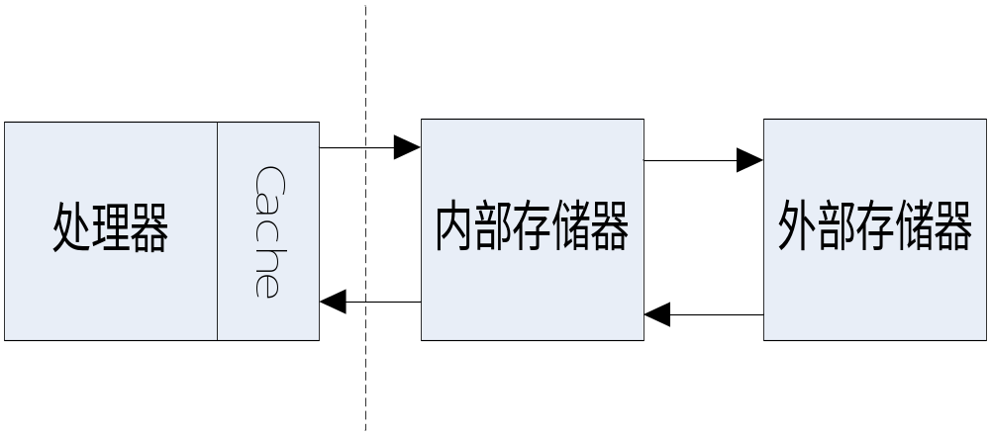
计算机存储系统结构

Slide 4
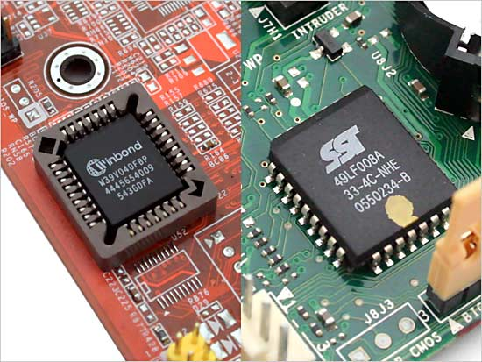
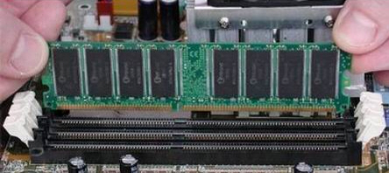
PC中的内存储器

Slide 5
嵌入式系统中内存储器特点
类型很多
在存储类型、模块化、地址分配上没有标准
处理器能灵活地寻址各类存储器

Slide 6
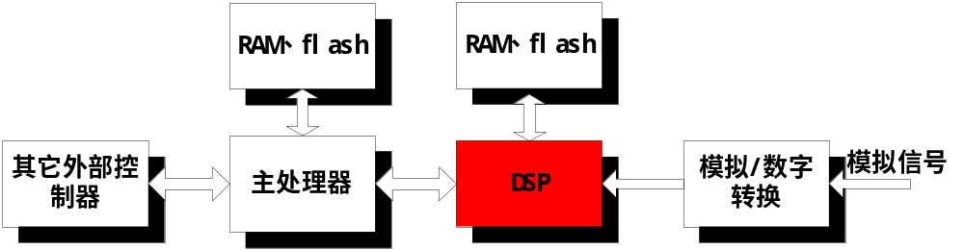
DSP的协处理器应用

Slide 7
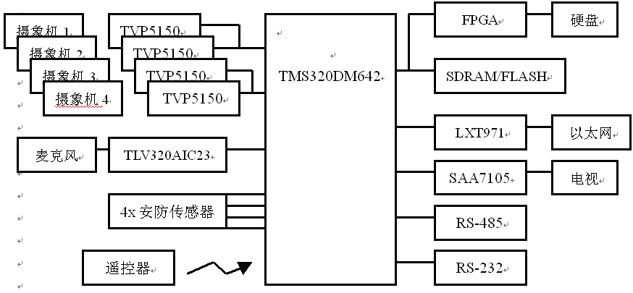
基于DM642的嵌入式DVR系统

Slide 8
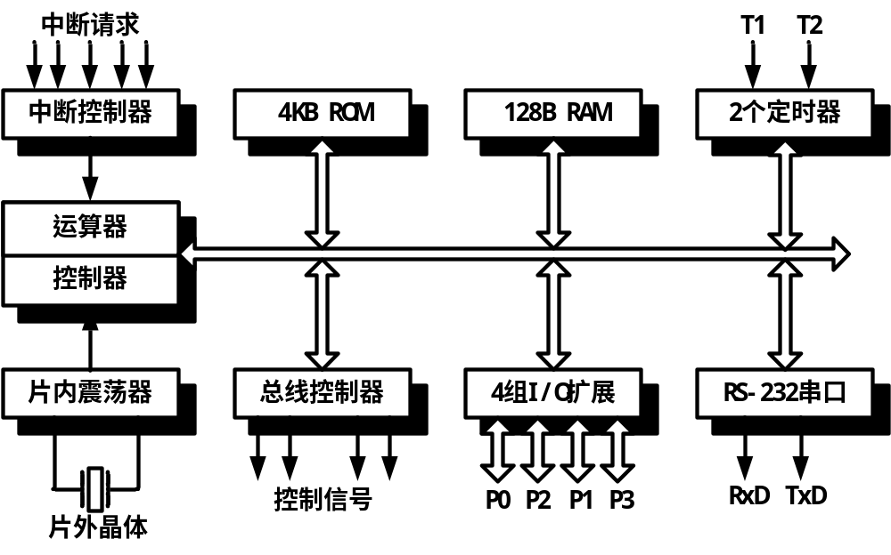
8051单片机结构

Slide 9
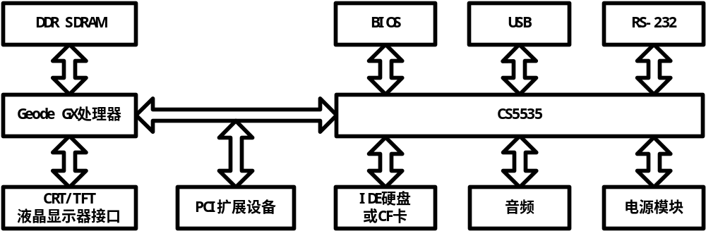
基于GX处理器的嵌入式系统结构

Slide 10
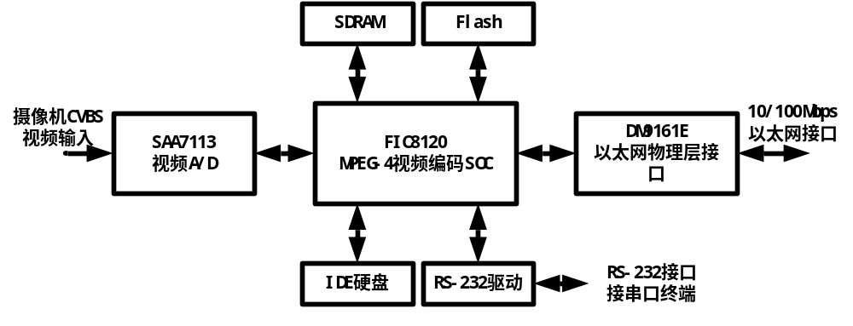
基于FIC8120单通道DVR系统

Slide 11
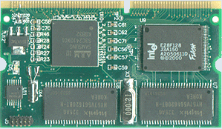
ARM9实例——S3C2410
ARM9核心板
CPU + 存储器（flash，SDRAM）

Slide 12
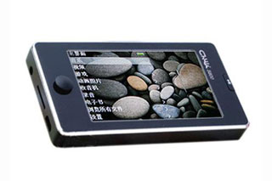
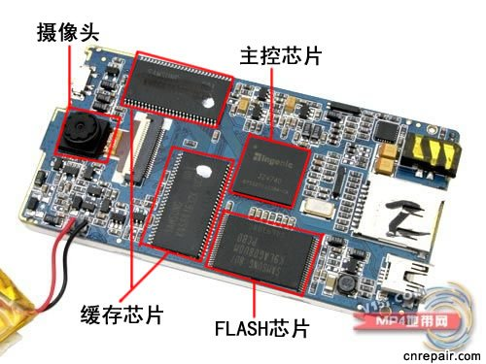
驰为S800P MP4播放器中的存储器
130万像素
华芯飞JZ4740
主频为400MHz
RM/RMVB/AVI/FLV/MPG/MPEG
/DAT/3GP/ASF/DAT/MOV/MP4
SD卡
USB
锂电池
2片K4S641632
合计16MB
K9LAG08UOM
2GB NAND FLASH

Slide 13
内部存储器分类方法
按接口：串行、并行
按端口：单端口、双端口
按掉电信息是否保留：易失性存储器、非易失性存储器

Slide 14
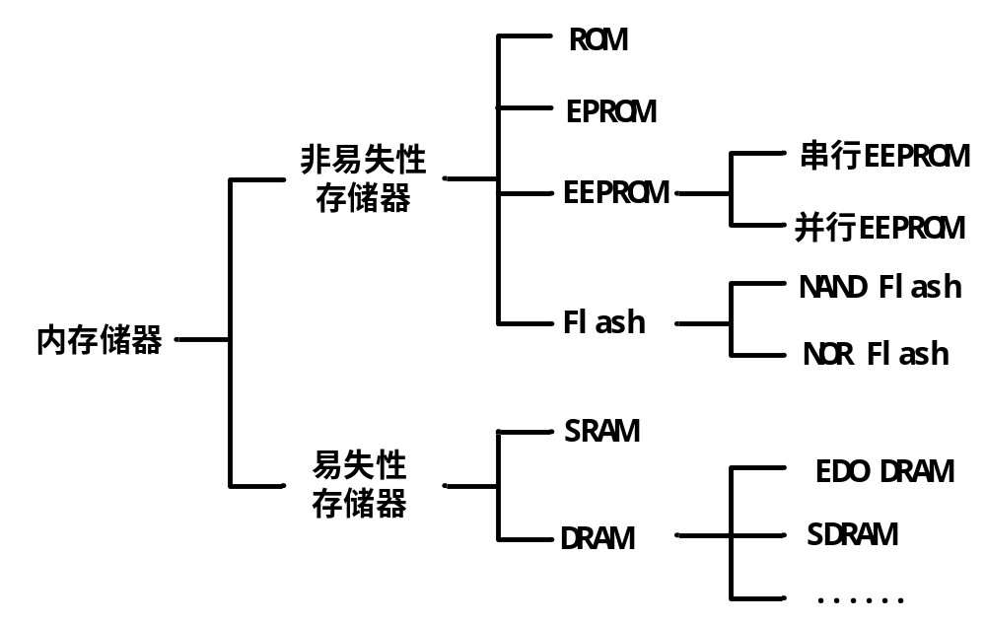
内部存储器类型

Slide 15
SRAM——静态随机访问存储器

Slide 16
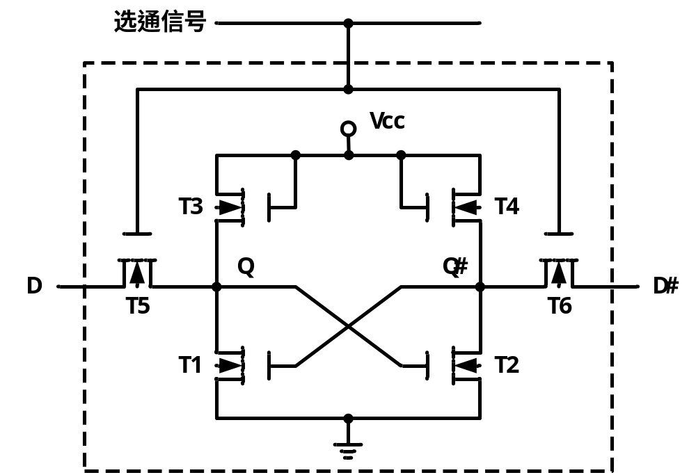
SRAM(Static RAM、静态RAM)
速度快
功耗大
价格贵
集成度低
不需要刷新
应用：CACHE
嵌入式系统

Slide 17
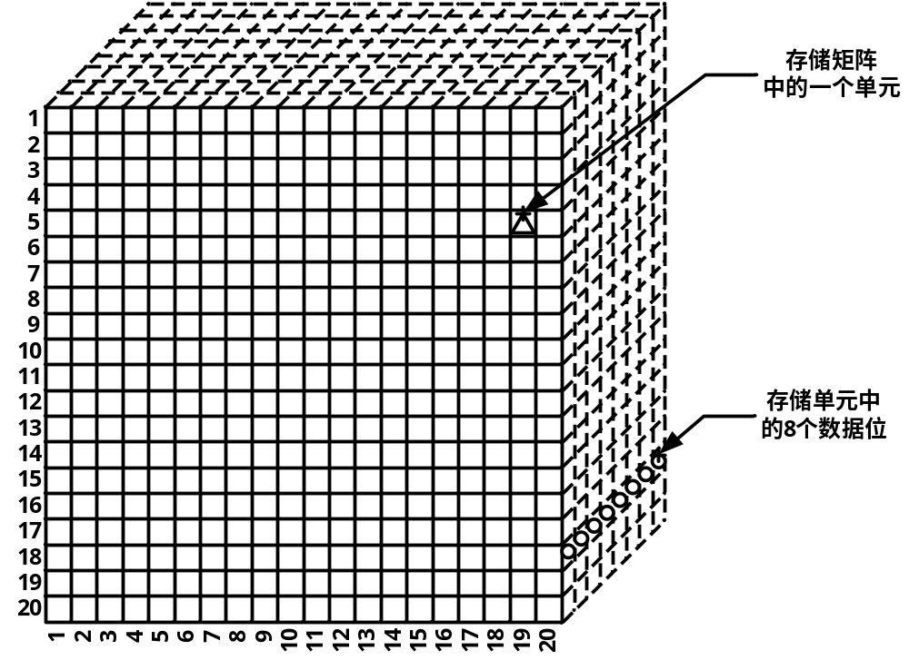
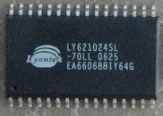
位宽为8的20x20存储矩阵

Slide 18
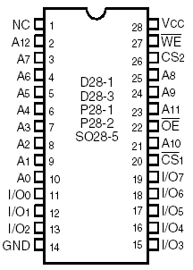
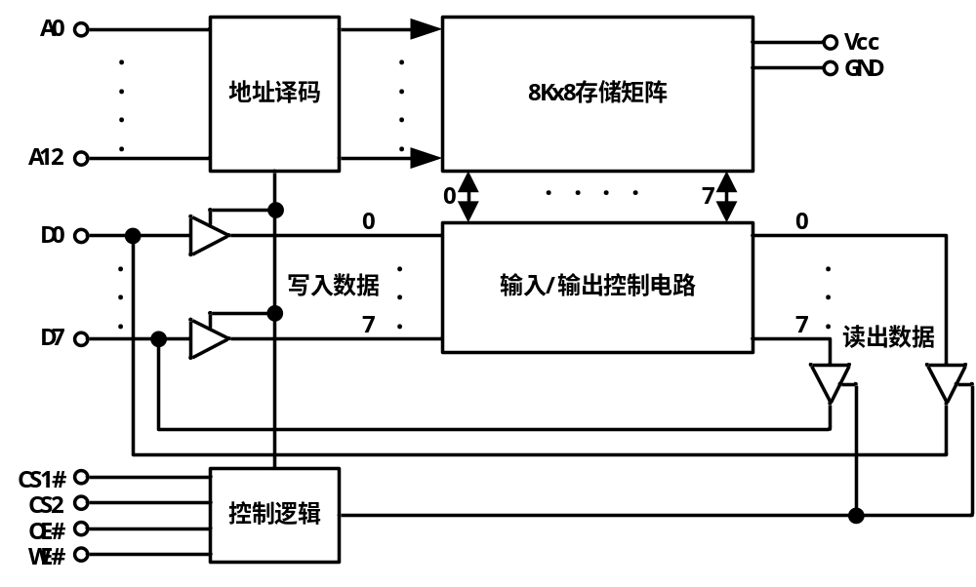
SRAM原理结构(IDT7164)
地址
数据
控制

Slide 19
IDT7164引脚信号分配及功能
引脚编号 | 信号名 | 功能
2~10、21、23~25 | A0~A12 | 13位地址信号，可寻址8192个存储单元
11~13、15~19 | D0~D7 | 8位数据输出/输出信号
20 | CS1# | 低有效片选信号
26 | CS2 | 高有效片选信号
27 | WE# | 低有效写使能信号
22 | OE# | 低有效输出使能信号
14 | GND | 信号地
28 | Vcc | +5V电源

Slide 20
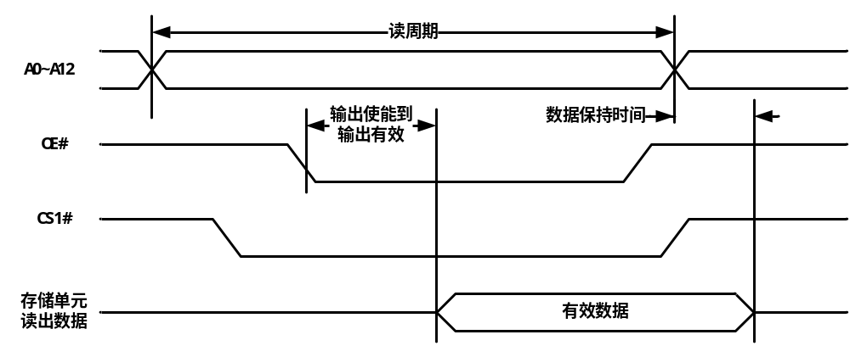
SRAM读时序(IDT7164)

Slide 21
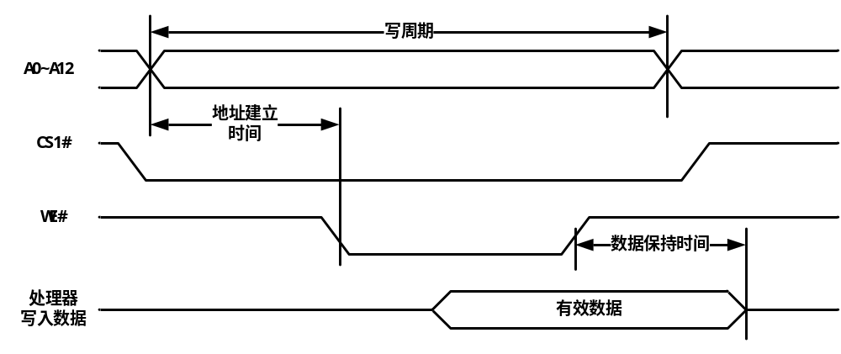
SRAM写时序(IDT7164)

Slide 22
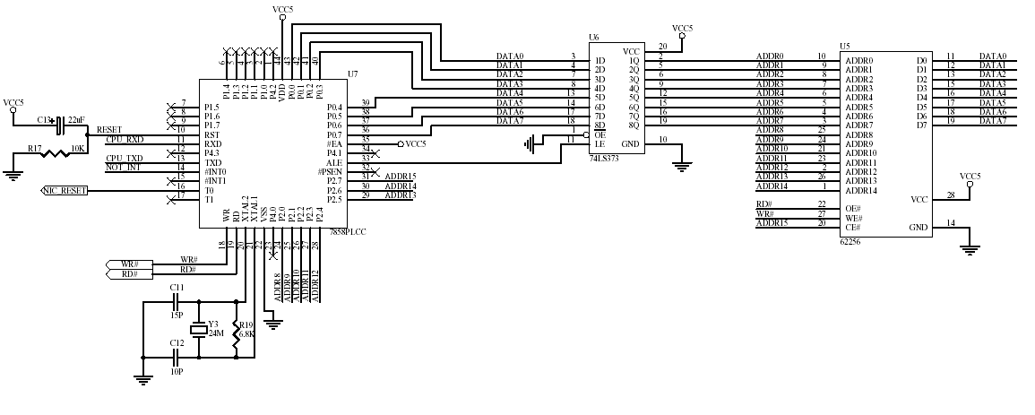
应用中的SRAM
单片机
SRAM

Slide 23
DPRAM——双端口RAM

Slide 24
DPRAM基本概念
DPRAM有两套相互独立的地址、数据、控制信号
通过两套信号，两个CPU可同时对DPRAM进行读写
但是，两个CPU不能同时“写”或同时“读/写”同一个存储单元
DPRAM内部有相应的功能设计，避免出现读写冲突

Slide 25
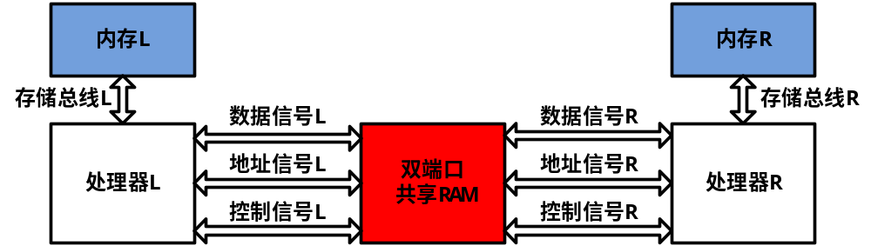
DPRAM应用示意图

Slide 26
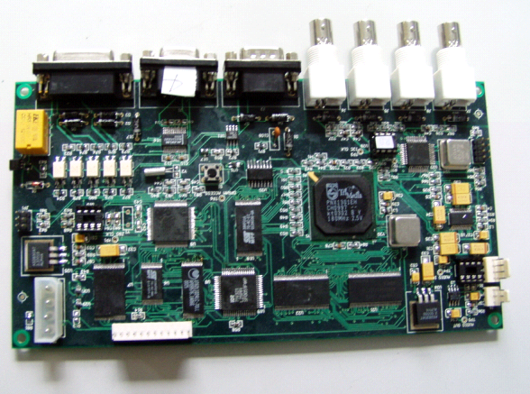
双端口存储器应用实例
主控单片机
视频编码DSP
双端口存储器
用于单片机与DSP通信

Slide 27
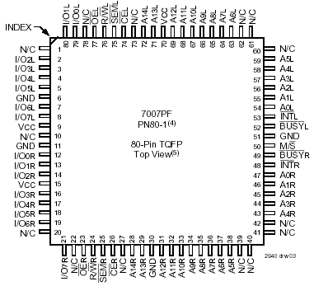
DPRAM实例——IDT7007
IDT(Integrated Device Technology)产品
内存容量为32Kx8
5V工作电压
分军品级、工业级和商业级
可通过多片级连扩展到16位或更多

Slide 28
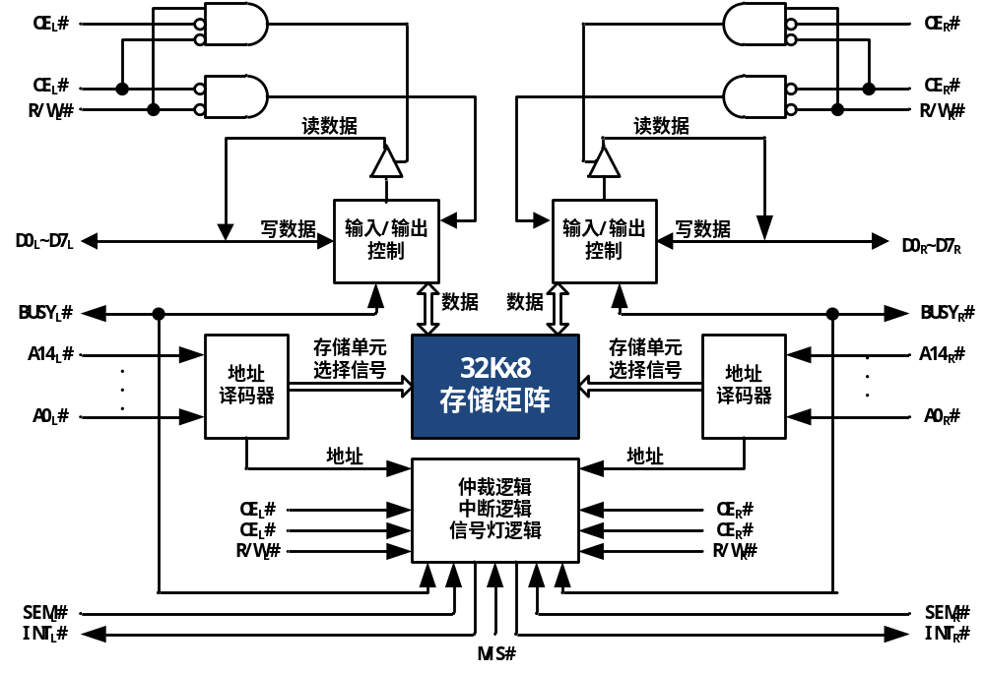
IDT7007内部结构
左数据D0~D8
右数据D0~D8
左地址：A0~A14
右地址：A0~A14
semaphore
semaphore
左
右

Slide 29
IDT7007信号意义
信号名 |  | 功能
左端口 | 右端口
CE_{L}# | CE_{R}# | 片选信号。
R/W_{L}# | R/W_{R}# | 读写使能信号，高电平为读操作、低电平为写操作。
OE_{L}# | OE_{R}# | 数据输出使能信号。
A0_{L}~ A14_{L} | A0_{R}~ A14_{R} | 地址信号，15位地址可寻址32K存储单元。
D0_{L}~D7_{L} | D0_{R}~D7_{R} | 8位数据输入/输出信号。
SEM_{L}# | SEM_{R}# | 信号灯使能，读写信号灯标志位的选通信号。
INT_{L}# | INT_{R}# | 中断输出信号。
BUSY_{L}# | BUSY_{R}# | BUSY标志信号，表示两端口同时读写同一单元产生冲突。
M/S |  | 主、从器件选择，用于多片IDT7007的级连。
VCC |  | +5V电源。
GND |  | 信号地。

Slide 30
IDT7007读写冲突
两个处理器同时写同一个存储单元
对同一个存储单元，一个端口在读（写），同时另一个端口要写（读）
冲突发生时，仲裁逻辑允许先产生读写操作的一方优先完成操作，同时将另一端口的BUSY#信号设置为有效，并在片内禁止其对该存储单元的写操作

Slide 31
IDT7007端口仲裁逻辑工作方式
输入 |  |  | 输出 |  | 功能说明
CE_{L}# | CE_{R}# | A0_{L}~A14_{L} A0_{R}~A14_{R} | BUSY_{L}# | BUSY_{R}#
任意 | 任意 | 两个端口地址不匹配 | H | H | 正常访问
H | 任意 | 两个端口地址匹配 | H | H | 正常访问
任意 | H | 两个端口地址匹配 | H | H | 正常访问
L | L | 两个端口地址匹配 | 后发起读写的端口为“L” |  | BUSY端口禁止写

Slide 32
IDT7007的BUSY#信号的应用
BUSY#信号用于防止DPRAM的两个端口同时“写”或“读/写”同一个存储单元
并不是每个系统都要用BUSY#信号，如用信号灯
CPU
A
双端口
RAM
CPU
B
WAIT
BL#
BR#
WAIT

Slide 33
IDT7007的硬件信号灯(Semaphore)
信号灯是指DPRAM中几个可寻址的特殊状态位
IDT7007有8个信号灯
DPRAM常用于两个处理器之间的通讯，不同处理器之间需要有任务协调机制，避免抢占公共资源时出现冲突，这是信号灯功能
两个处理器用一个信号灯作为共享存储区的占用标志
硬件信号灯不直接控制芯片的工作，只为软件提供支持

Slide 34
IDT7007的信号灯访问
专门的选择信号SEML#和SEMR#
用A0、A1、A2三个最低地址寻址8个信号灯
状态用D0送出或读取
CPU
A
双端口
RAM
CPU
B
WE#
WEL#
WER#
WE#
CSn
SEML#
SEMR#
CSn
A0~A2
A0L~A2L
A0L~A2L
A0~A2
D0
D0L
D0R
D0

Slide 35
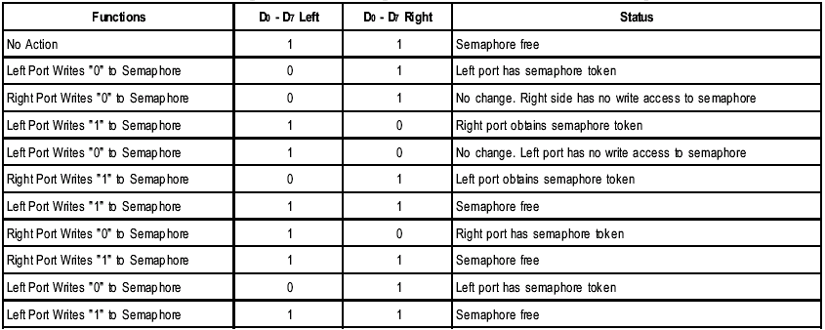
IDT7007信号灯状态变化序列例子
端口操作
左边
右边

Slide 36
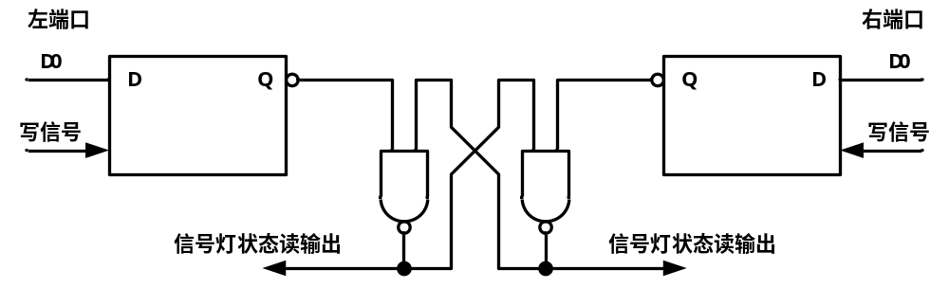
IDT7007的信号灯原理

Slide 37
IDT7007的中断信号
通过IDT7007，两个端口上的CPU可以相互给对方发出中断请求，也可以清除对方的中断
左端口写0X7FFF，INTR#产生中断；右端口读0X7FFF，清除INTR#
右端口写0X7FFE，INTL#产生中断；左端口读0X7FFE，清除INTL#
两个地址的值用户定义，不用中断时是普通的RAM单元
CPU
A
双端口
RAM
CPU
B
INT#
INTL#
INTR#
INT#

Slide 38
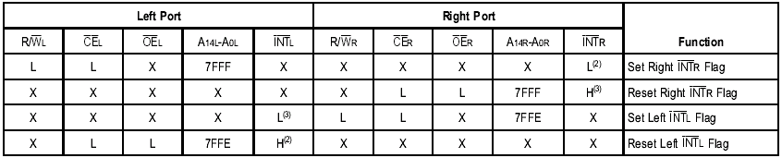
IDT7007的中断信号的产生
左
右

Slide 39
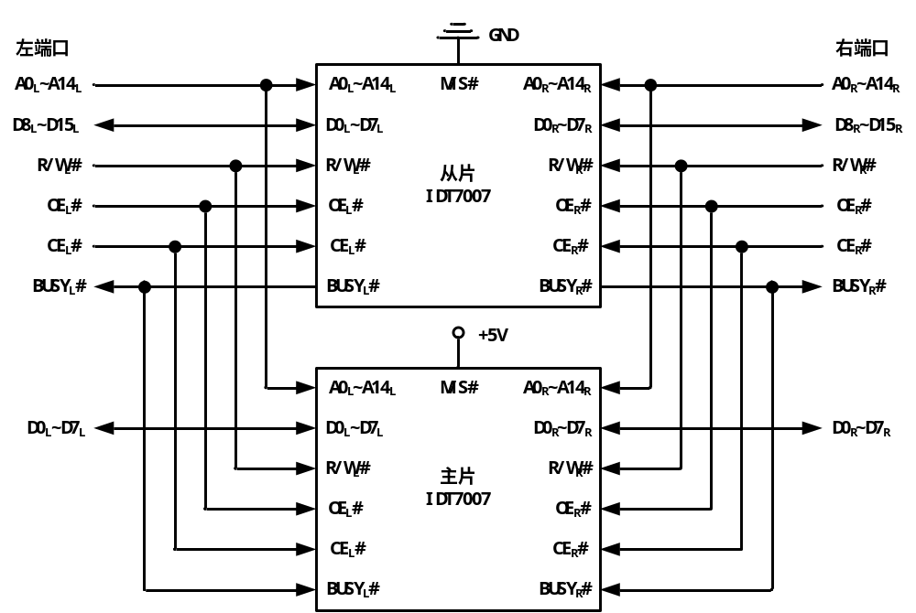
IDT7007位宽扩展

Slide 40
课后阅读：
IDT7007数据手册

Slide 41
SDRAM——同步动态随机访问存储器

Slide 42
驰为S800P MP4播放器中的存储器
130万像素
华芯飞JZ4740
主频为400MHz
RM/RMVB/AVI/FLV/MPG/MPEG
/DAT/3GP/ASF/DAT/MOV/MP4
SD卡
USB
锂电池
2片K4S641632
合计16MB
K9LAG08UOM
2GB NAND FLASH

Slide 43
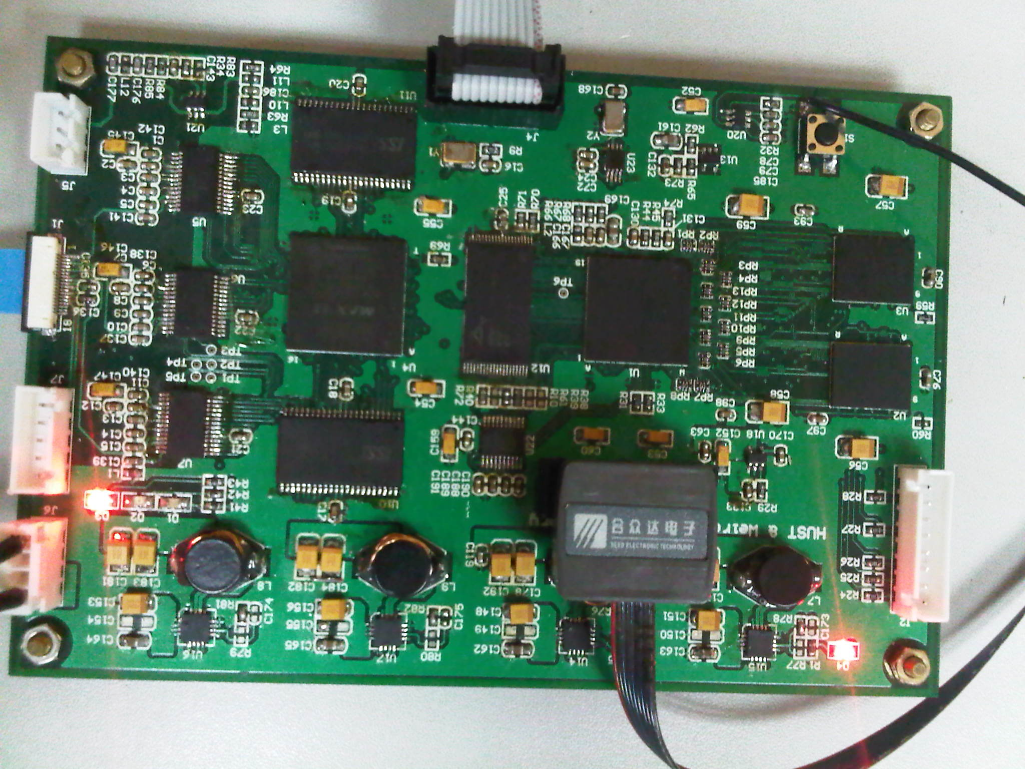
纸币图像识别
CPLD
TMS320DM6437
DDR-II
A/D
CIS
JTAG
SRAM
电源
Flash

Slide 44
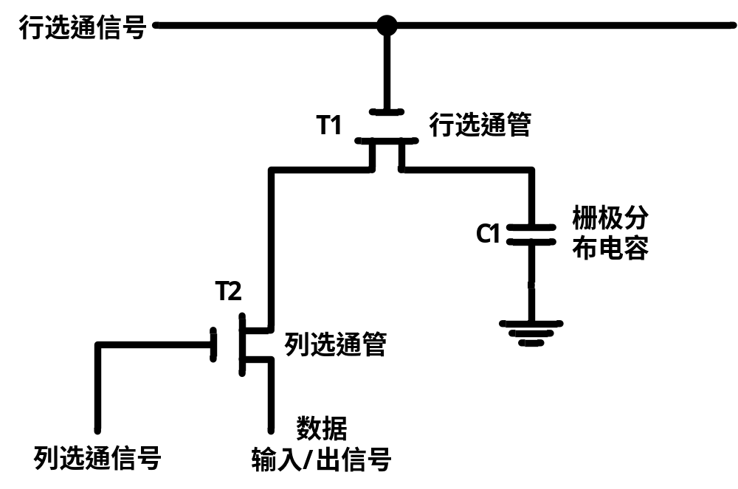
DRAM基本概念
动态RAM利用MOS管栅极寄生电容存储信息
电容的充电、放电、泄露、补充是一个动态的过程，即动态随机存储器
定期给电容补充电荷的过程(<2ms)，即DRAM的刷新
DRAM需要专门的控制器

Slide 45
DRAM的发展
DRAM
FPM DRAM
EDO DRAM
SDRAM
DDR SDRAM
DDRII SDRAM
DDRIII SDRAM

Slide 46
SDRAM基本概念
SDRAM需要动态刷新
SDRAM在时钟同步下工作
SDRAM一次读写的数据位数称为位宽
SDRAM用于组成系统的主存储器系统，根据系统存储总线的位宽和芯片的位宽，可能需要1、2、4、8片SDRAM
SDRAM容量大，采用行、列地址复用的方式寻址内部的存储阵列
SDRAM内部一般分为多个BANK，对应有BA信号实现BANK的选择
Synchronous DRAM

Slide 47
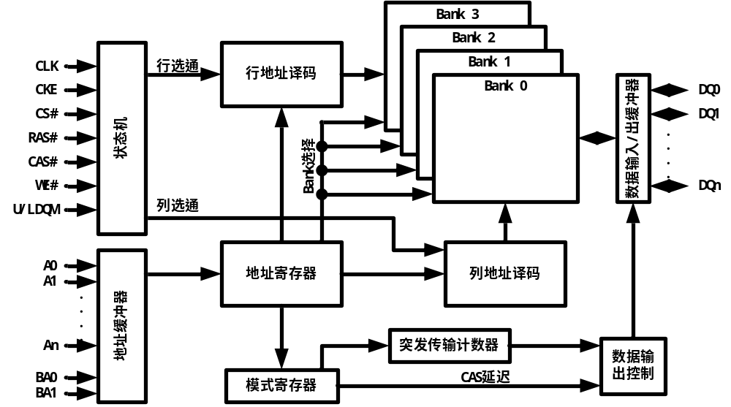
SDRAM内部结构(4Mx16bits)
控制信号
4个BANK
行/列地址
数据接口
MR寄存器
BANK选择

Slide 48
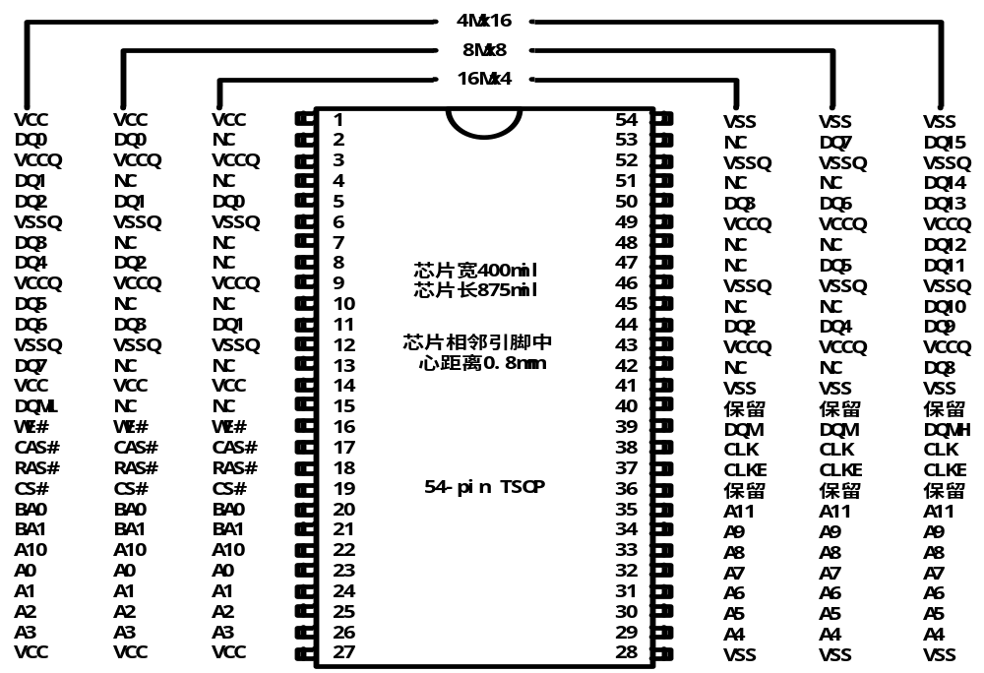
SDRAM信号分配

Slide 49
SDRAM信号意义
信号 | 类型 | 功能
An | 输入信号 | SDRAM行列地址。
BA0、BA1 | 输入信号 | Bank选择信号。
CLK | 输入信号 | SDRAM工作时钟，其它信号都在CLK的上升沿被采样。
CLKE | 输入信号 | 时钟使能，高电平时激活时钟，低电平时使时钟无效。
RAS# | 输入信号 | 行地址选通信号。
CS# | 输入信号 | 片选信号。
CAS# | 输入信号 | 列地址选通信号。
WE# | 输入信号 | 写使能选通信号。
DQM、DQML/H | 输入信号 | 数据线掩码信号，高有效。
DQn | 数据输入/出 | 数据输入（写操作）、输出（读操作）信号。
NC | 空闲引脚 | 在片内无电路连接，引脚的外部状态对芯片工作无影响。
Vcc、Vss | 电源引脚 | 为片内核心电路供电。
VccQ、VssQ | 电源引脚 | 为数据缓冲器供电。

Slide 50
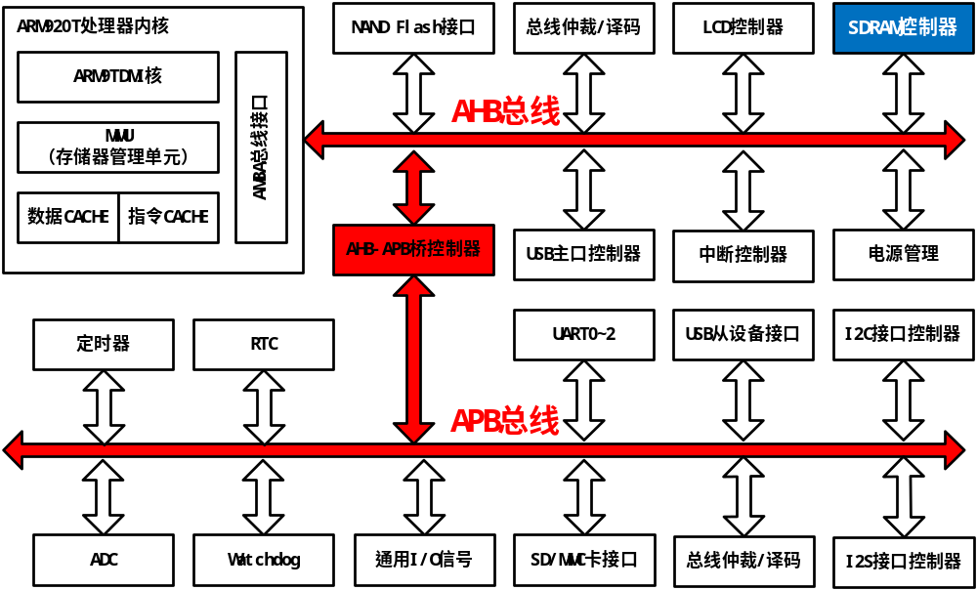
SDRAM接口控制器

Slide 51
SDRAM控制命令
命令类型 | CS# | RAS# | CAS# | WE# | DQM | 地址线
无操作 | H | X | X | X | X | X
 | L | H | H | H | X | X
行有效（激活Bank的某行） | L | L | H | H | X | Bank/行地址
列有效与读命令 | L | H | L | H | L/H | Bank/列地址
列有效与写命令 | L | H | L | L | L/H | Bank/列地址
突发传输终止命令 | L | H | H | L | X | X
模式寄存器设置命令 | L | L | L | L | X | 寄存器值

Slide 52
SDRAM的初始化
SDRAM芯片内部有一个工作模式寄存器（MR，Mode Register）
MR决定芯片的工作模式
MR的设置由软件（如BIOS）通过SDRAM控制器完成
MR设置时，由SDRAM控制器发出“模式寄存器加载命令”，操作码由地址线发出

Slide 53
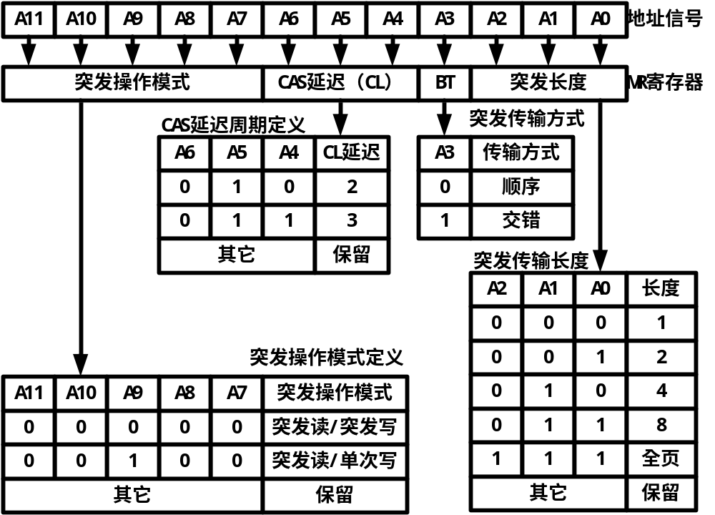
模式寄存器(MR)的设置

Slide 54
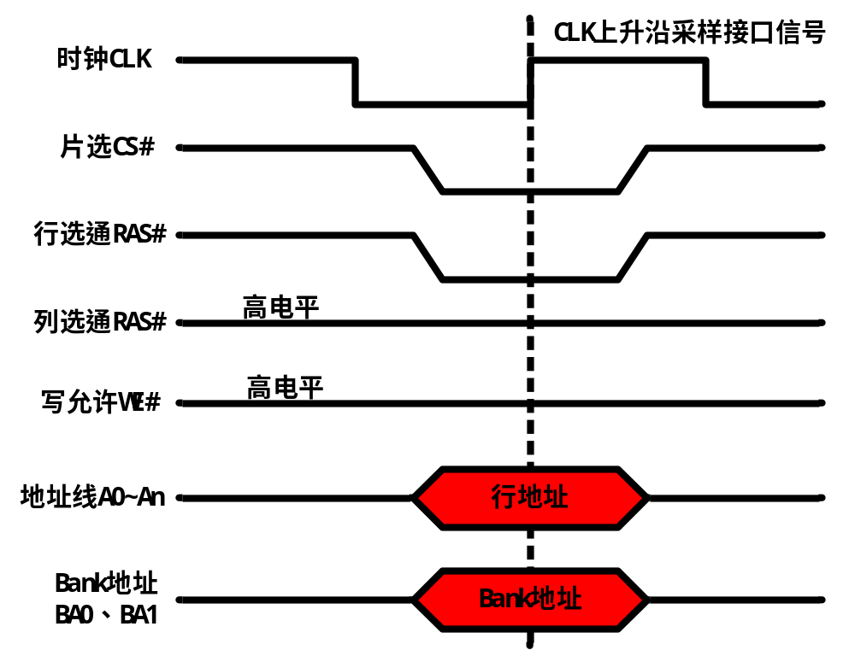
SDRAM行有效命令时序
在寻址BANK中的某个存储单元时，首先确定行，使之处于活动状态，然后再确定列，并执行相关读写操作
参考“行有效”命令

Slide 55
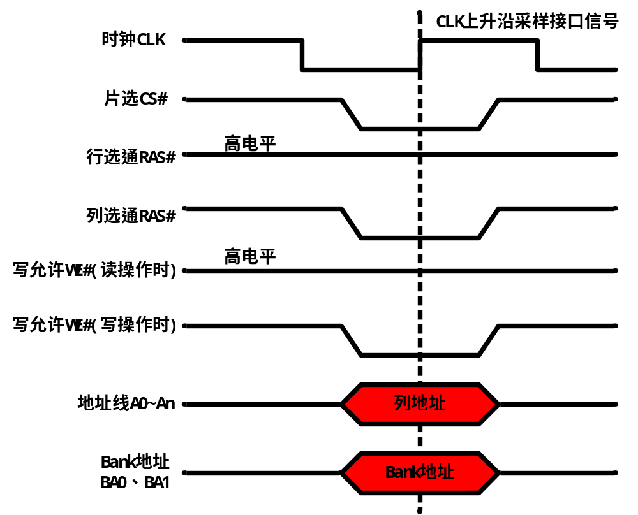
SDRAM列读写命令时序
读（写）命令与列地址一起发出
参考SDRAM “读取”“写入”命令

Slide 56
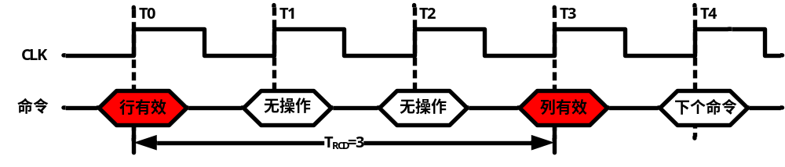
SDRAM的t_{RCD}参数
发送列读写命令时必须与行有效命令之间保持的间隔，即RAS to CAS Delay

Slide 57
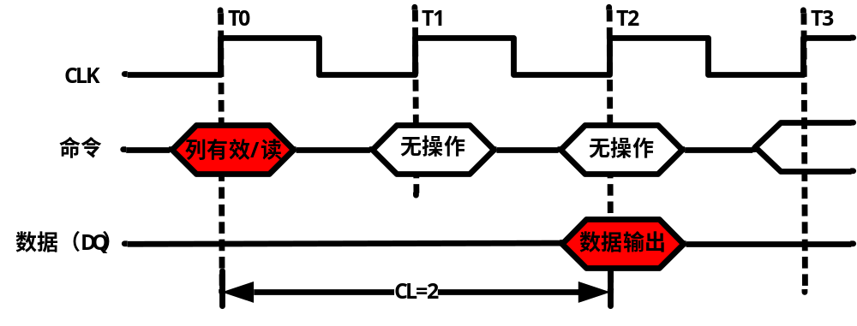
SDRAM读操作时的数据输出
对读操作，选定列地址后，数据输出到数据线上有一个延迟，即CAS Latency(CAS潜伏期)

Slide 58
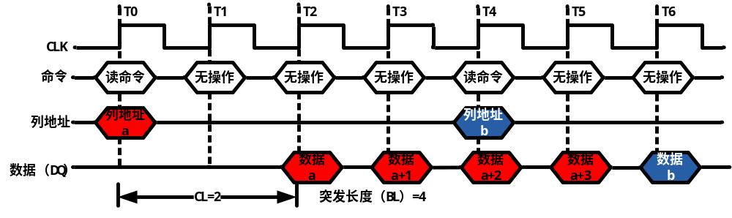
SDRAM突发读操作时序

Slide 59
嵌入式系统实例——系统结构
W982516
4Mx4x16
SDRAM
Flash
CPU
FIC8120
ARM+MPEG
视频A/D
硬盘
网络

Slide 60
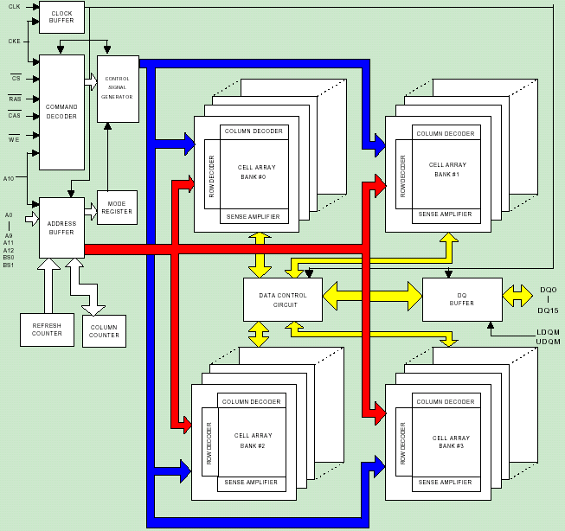
W
9
8
2
5
1
6

Slide 61
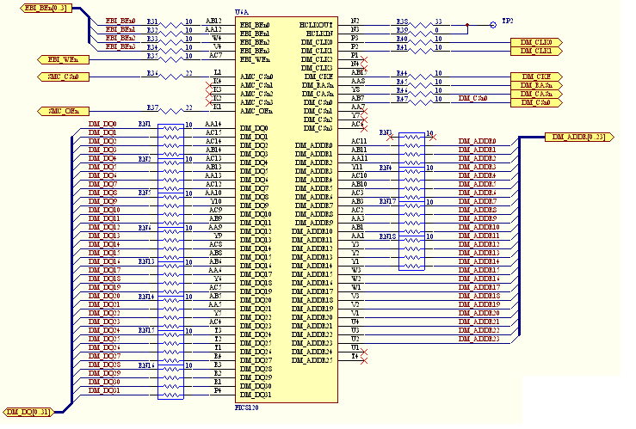
嵌入式系统实例——CPU端电路
控制信号
行列地址
32位数据
Row address: A0~A12
Column address: A0~A8

Slide 62
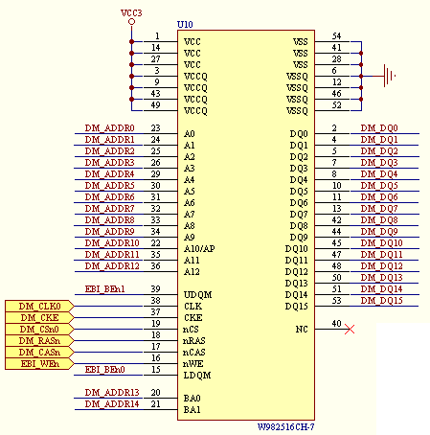
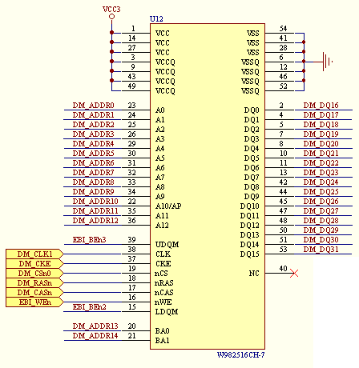
嵌入式系统实例——SDRAM(16Mx16)

Slide 63
课后阅读：
阅读W982516数据手册

